Slide 1


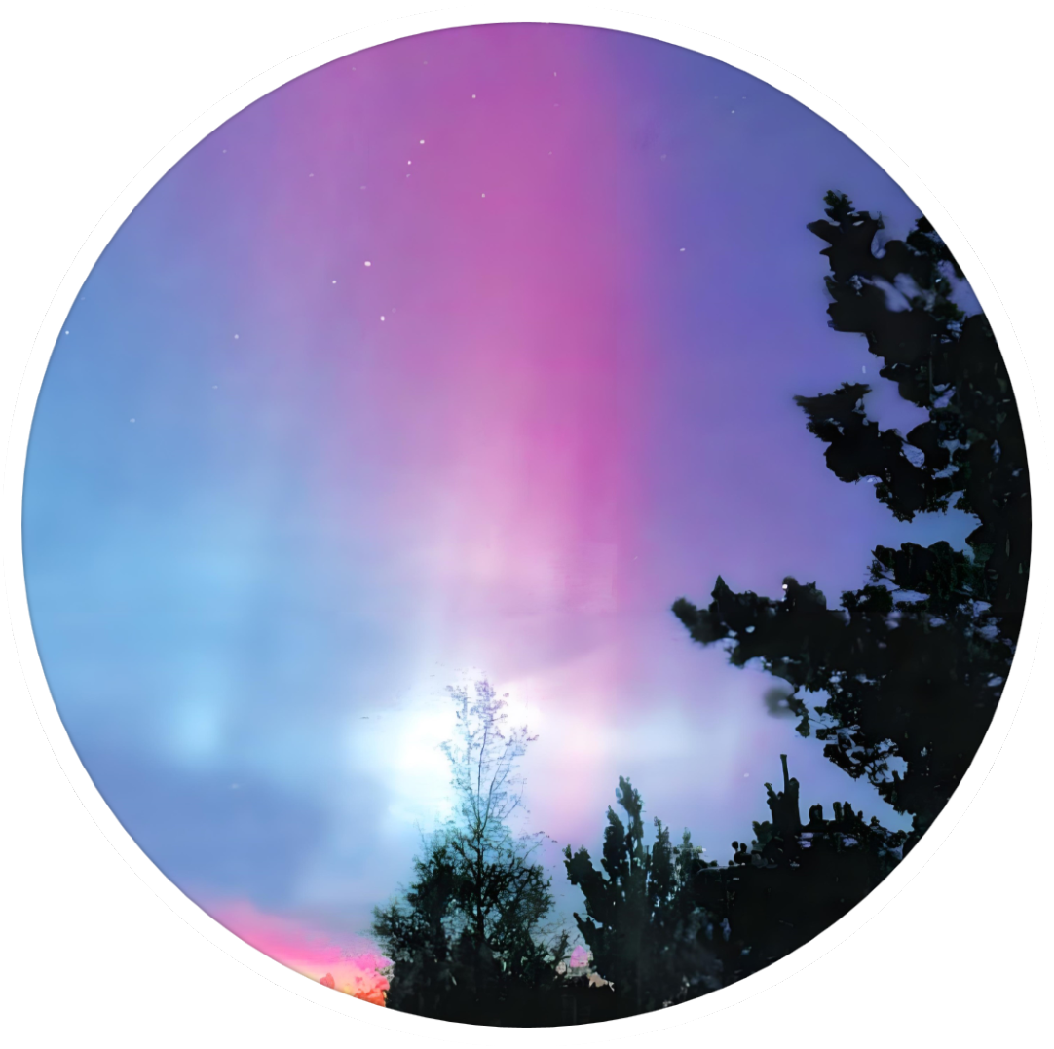
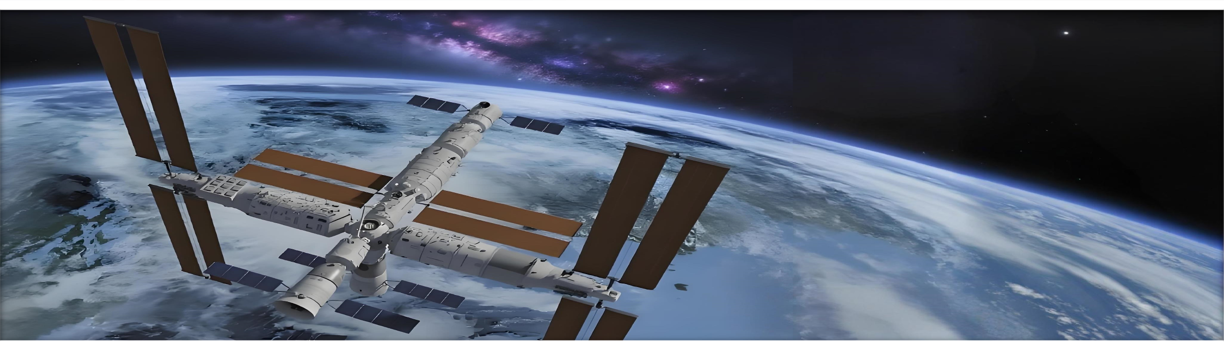
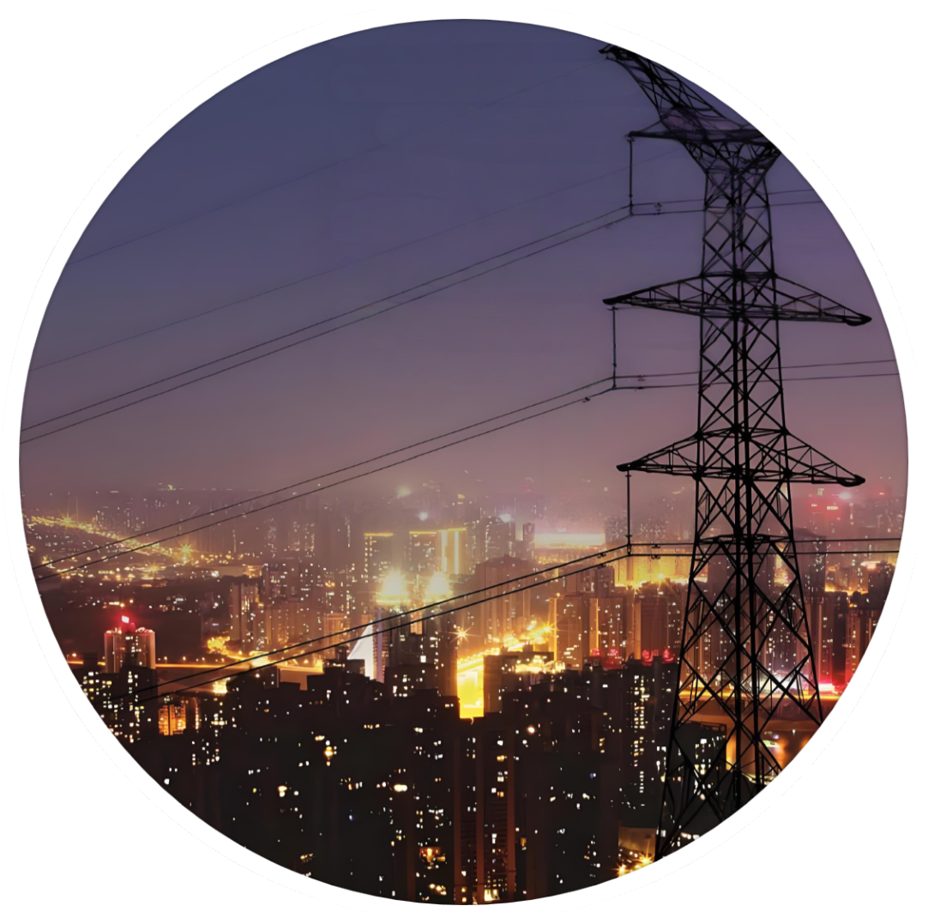
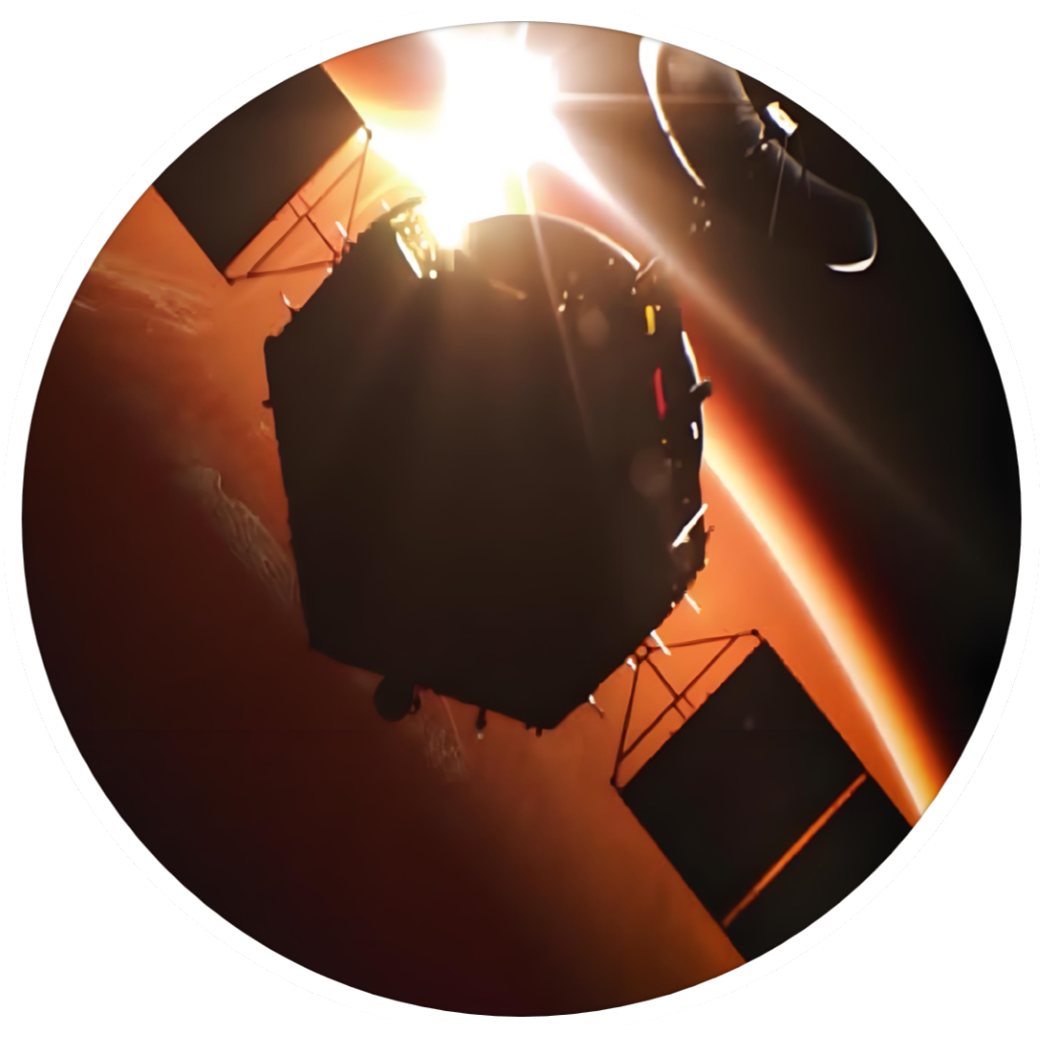
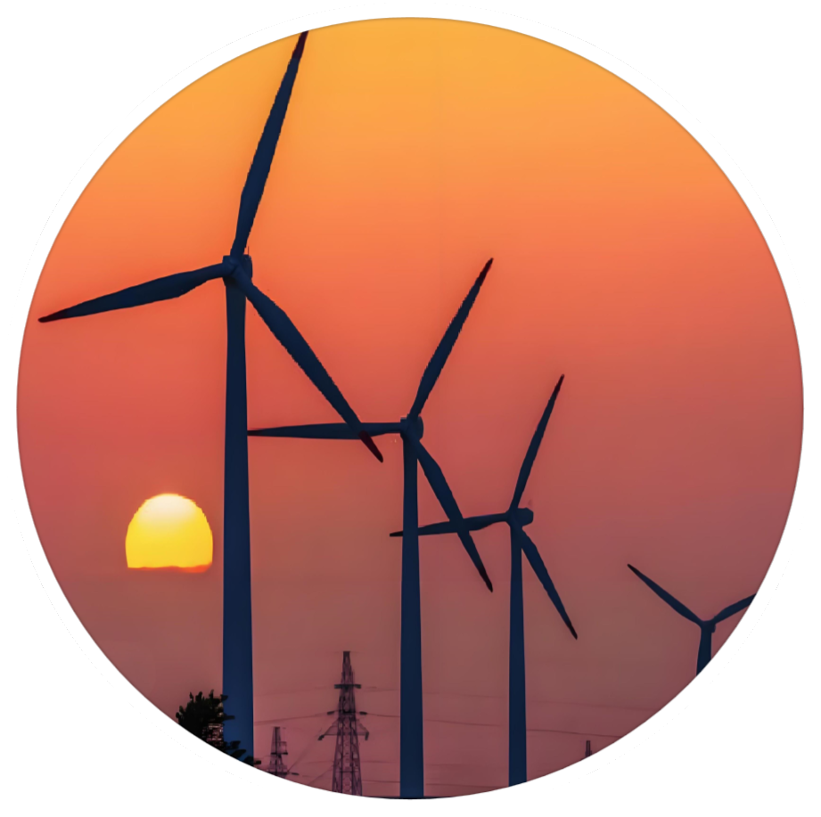
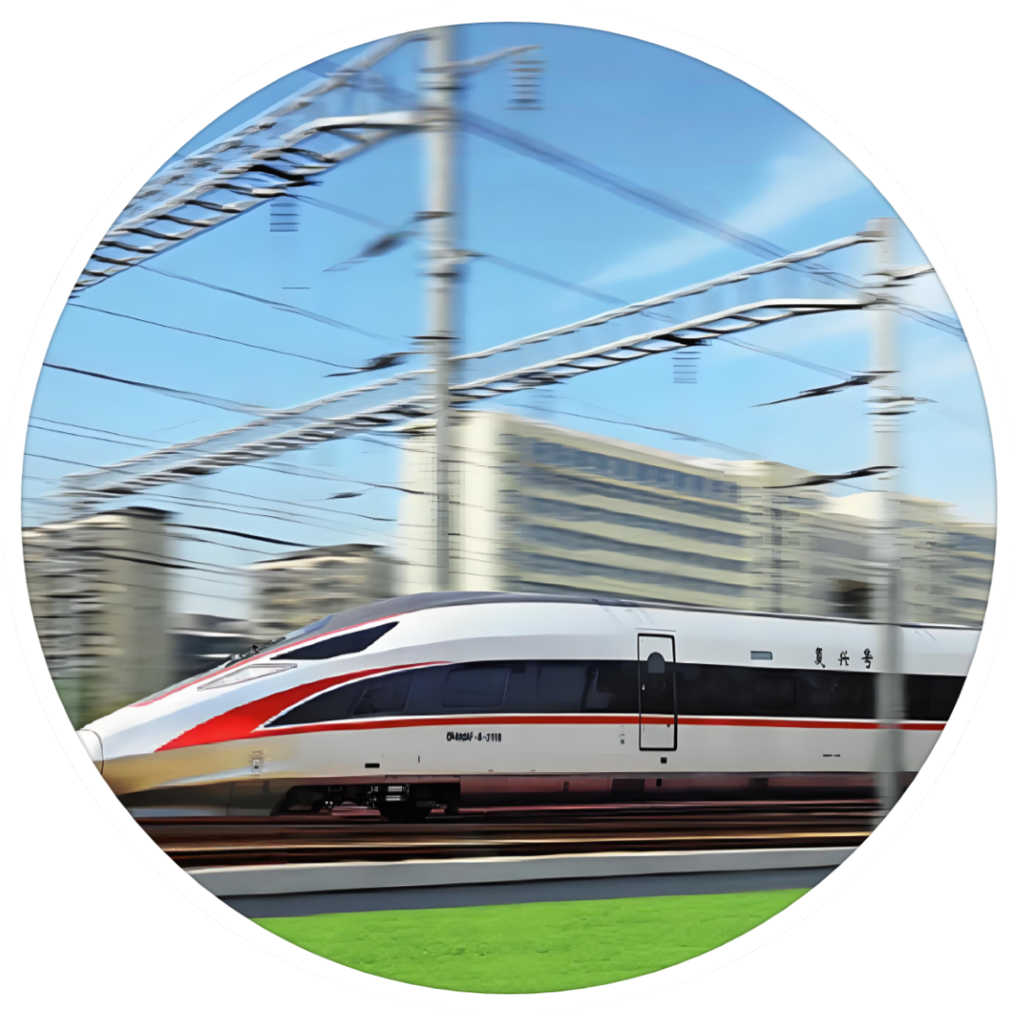

第18章 电功率
第1节 电能 电功

Slide 2
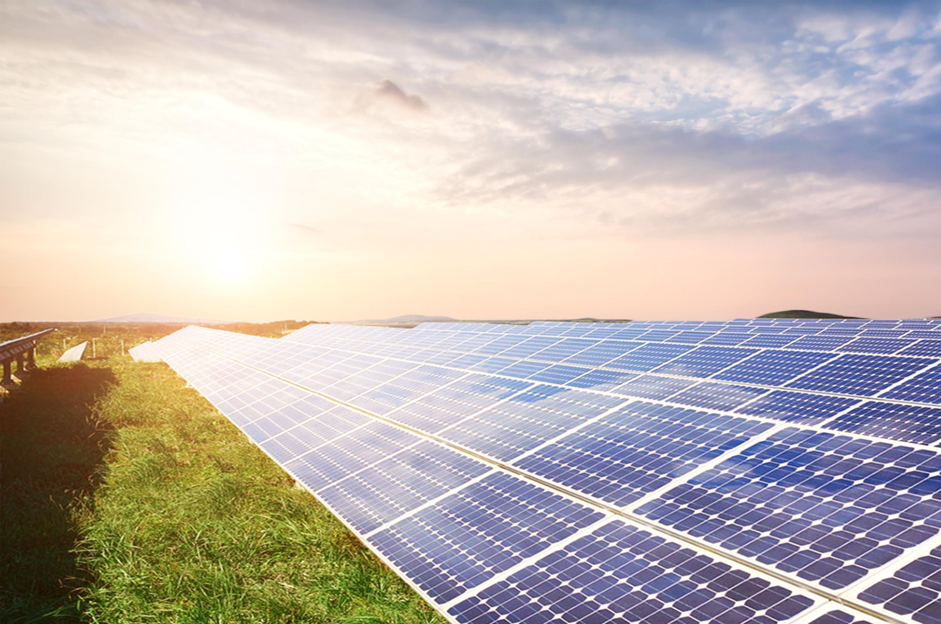
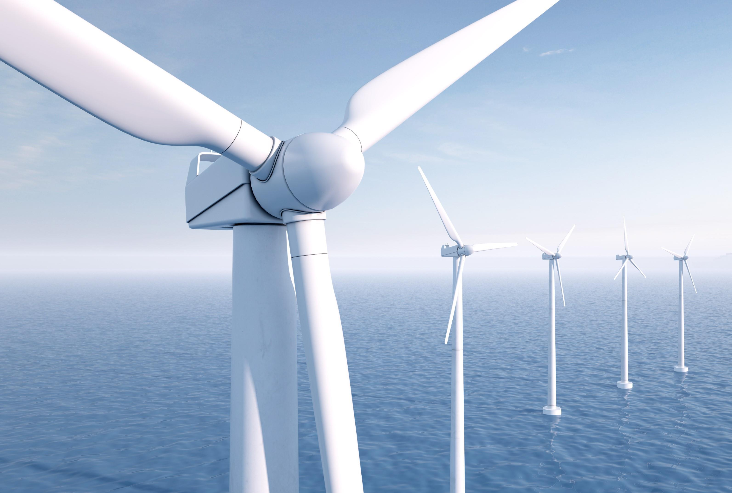
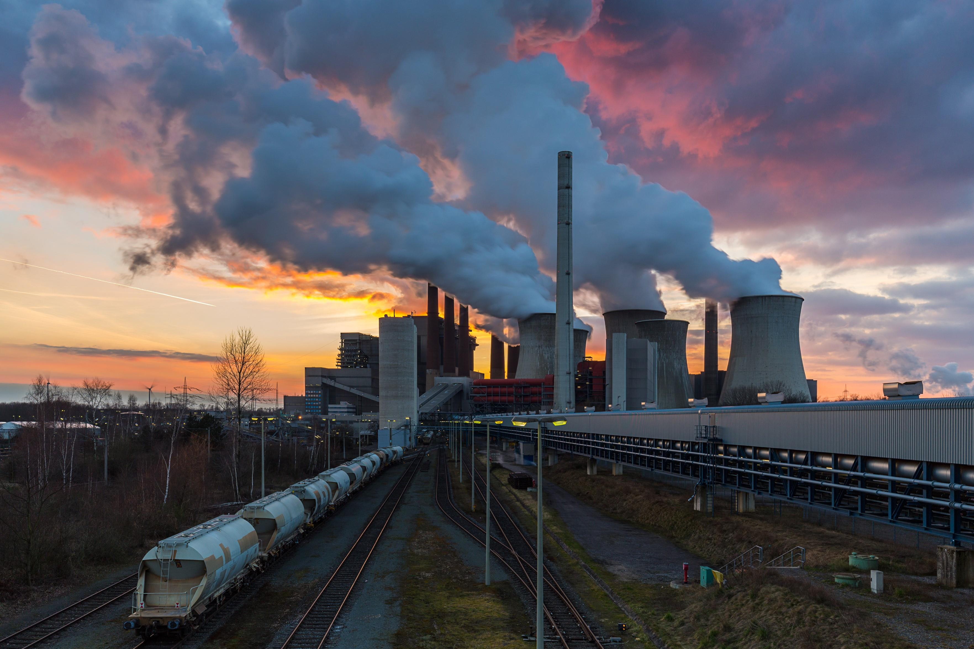
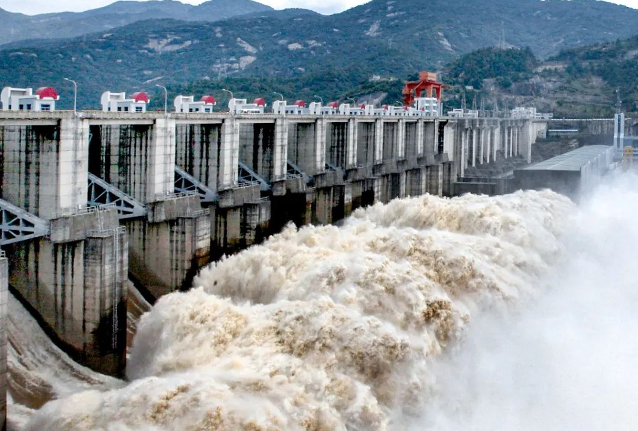
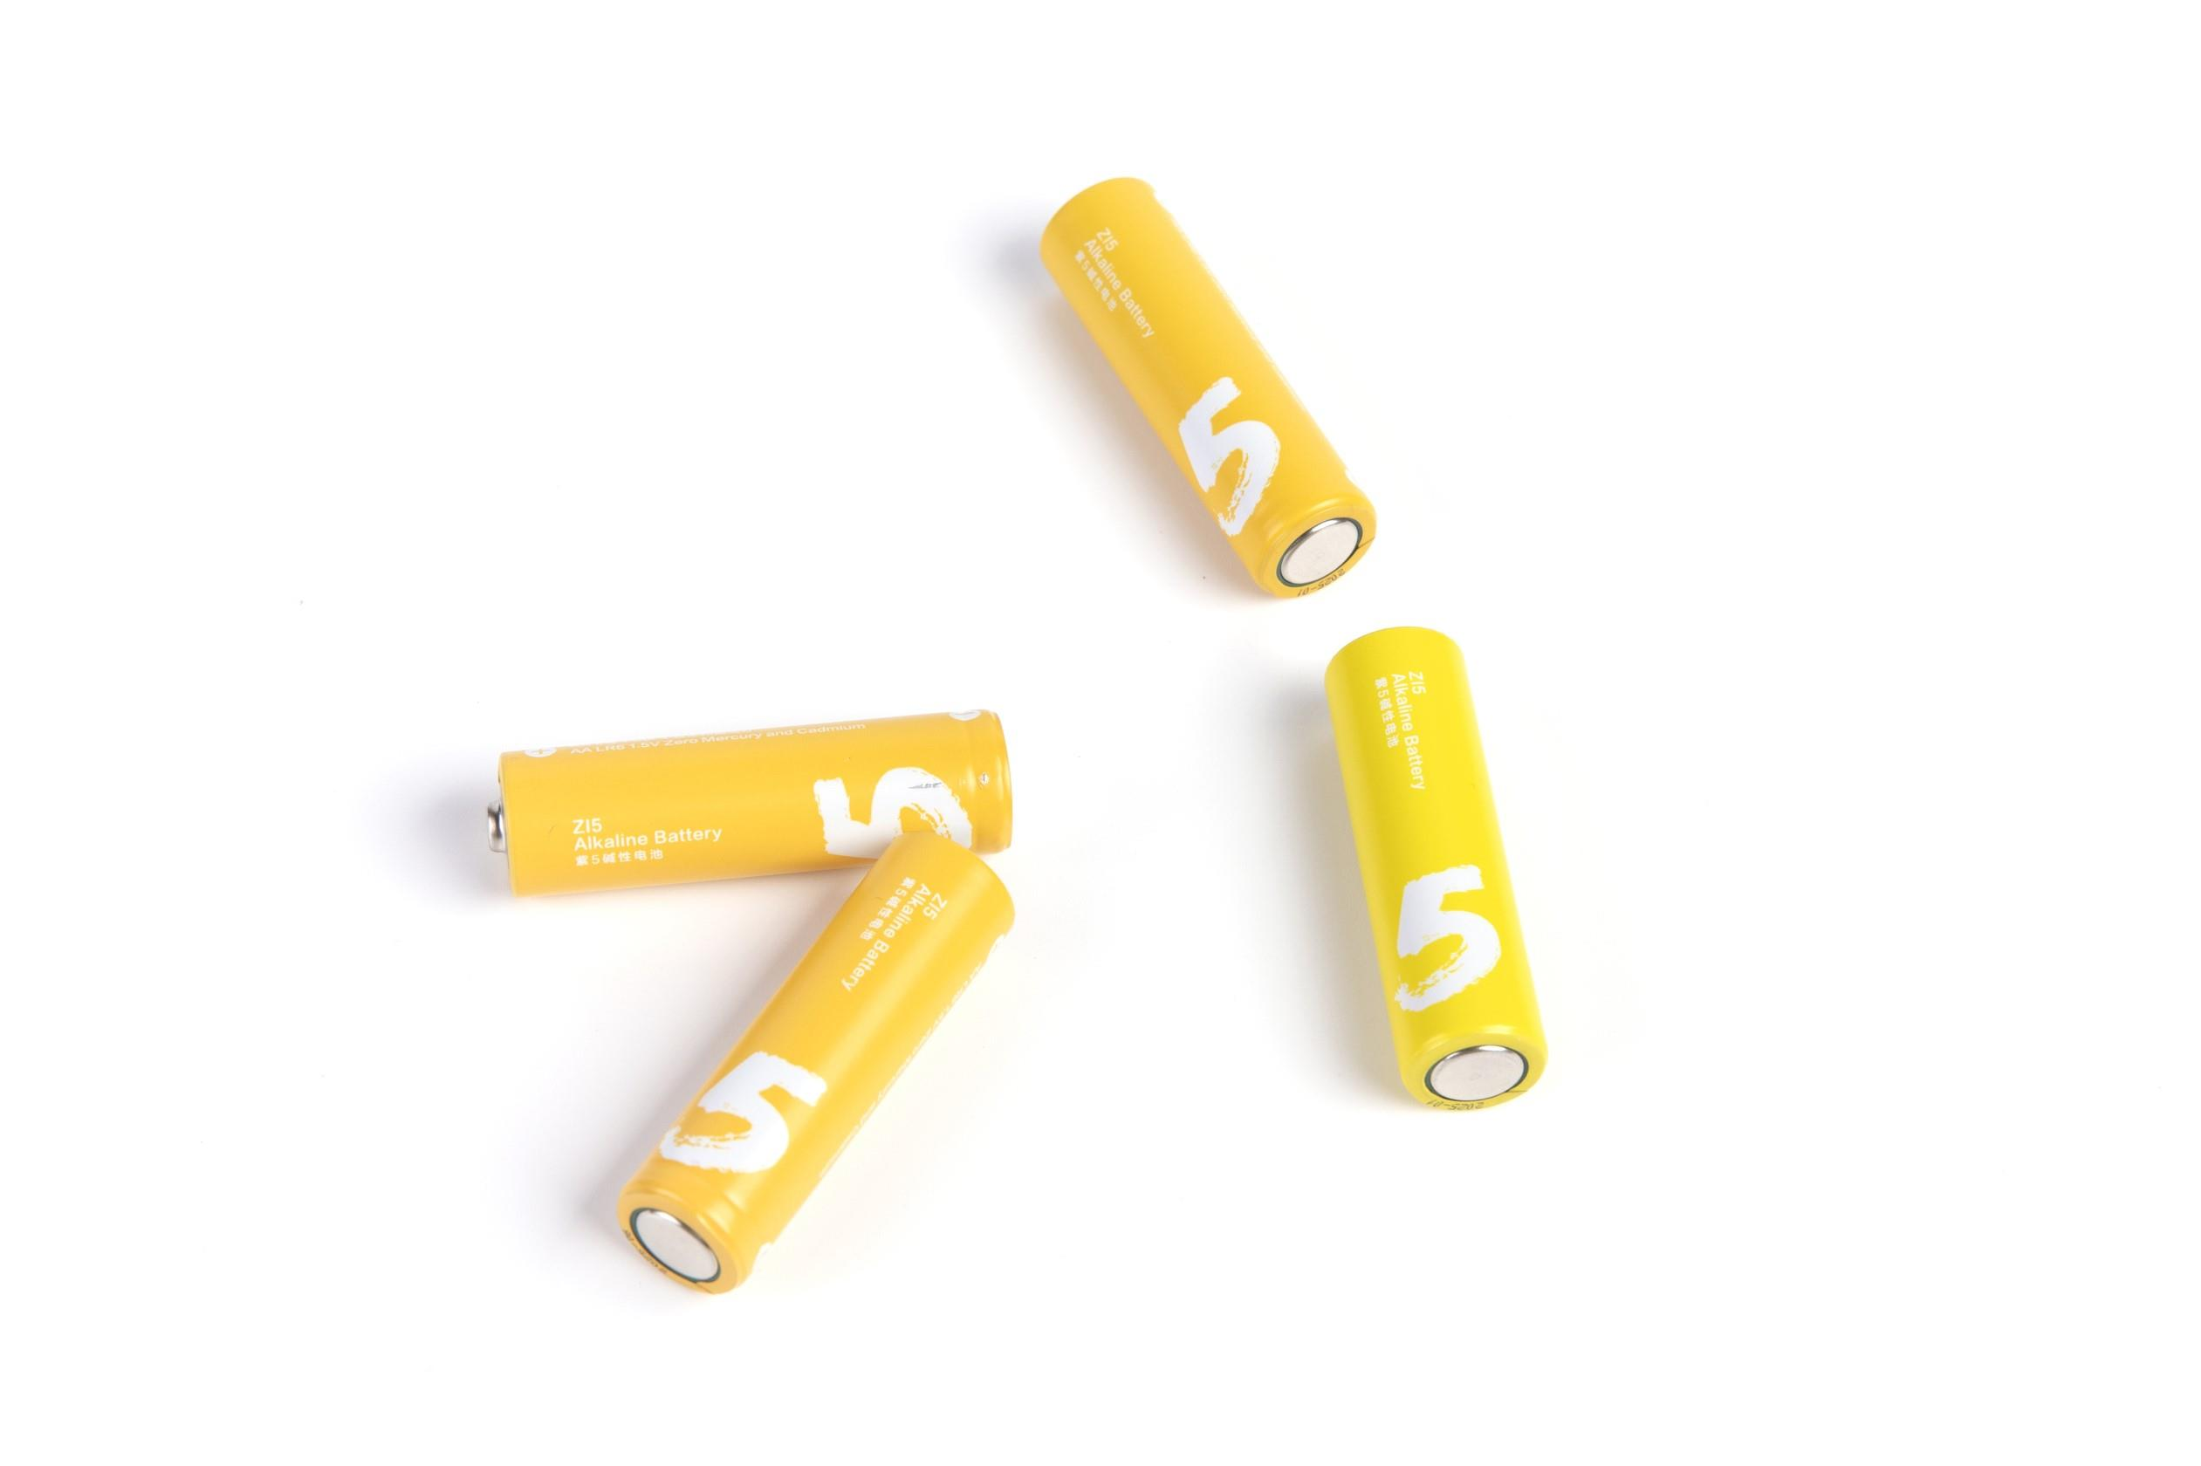
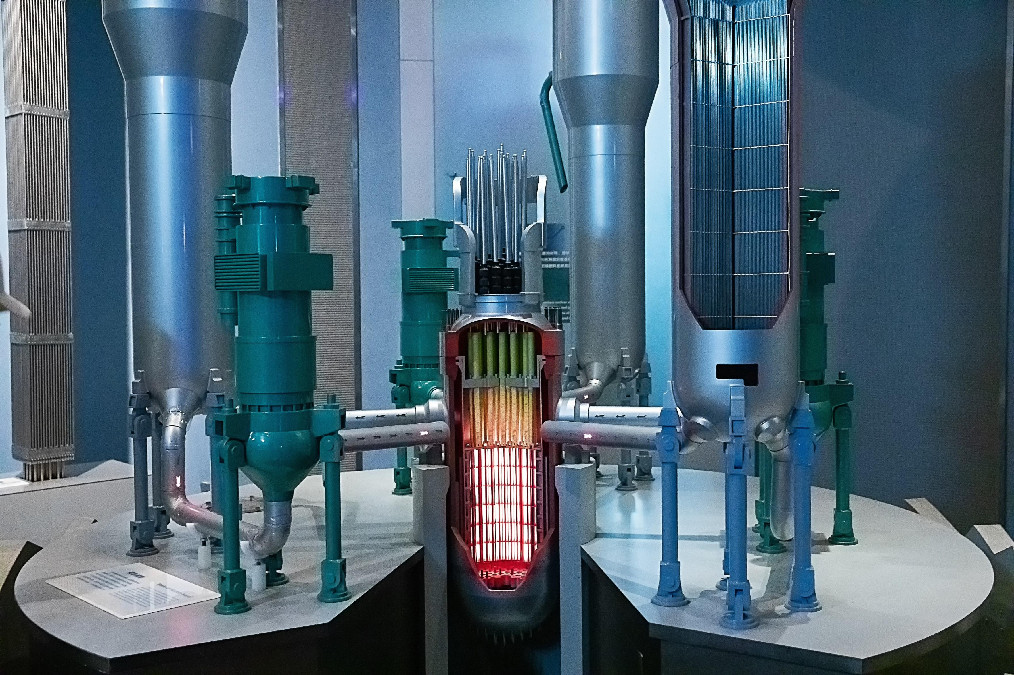
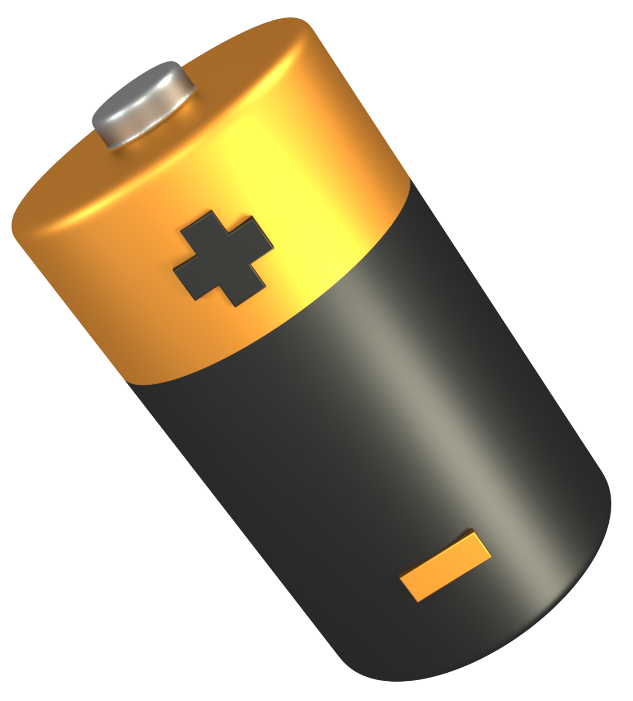

讲授新课
一
电能
各种发电厂以及电池都是______，它们把____________能转化为______。
1. 电能的来源
1.5V
水力发电
电源
火力发电
化学电池
风力发电
太阳能发电
核能发电
其他形式的
电能
化学能转化为电能
内能转化为电能
光能转化为电能
核能转化为电能
水能转化为电能
风能转化为电能

Slide 3

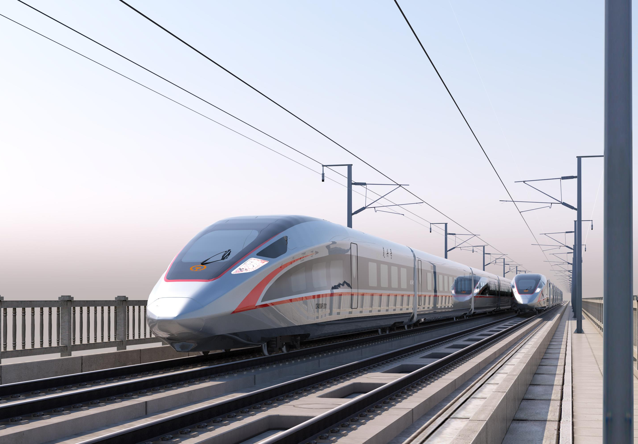
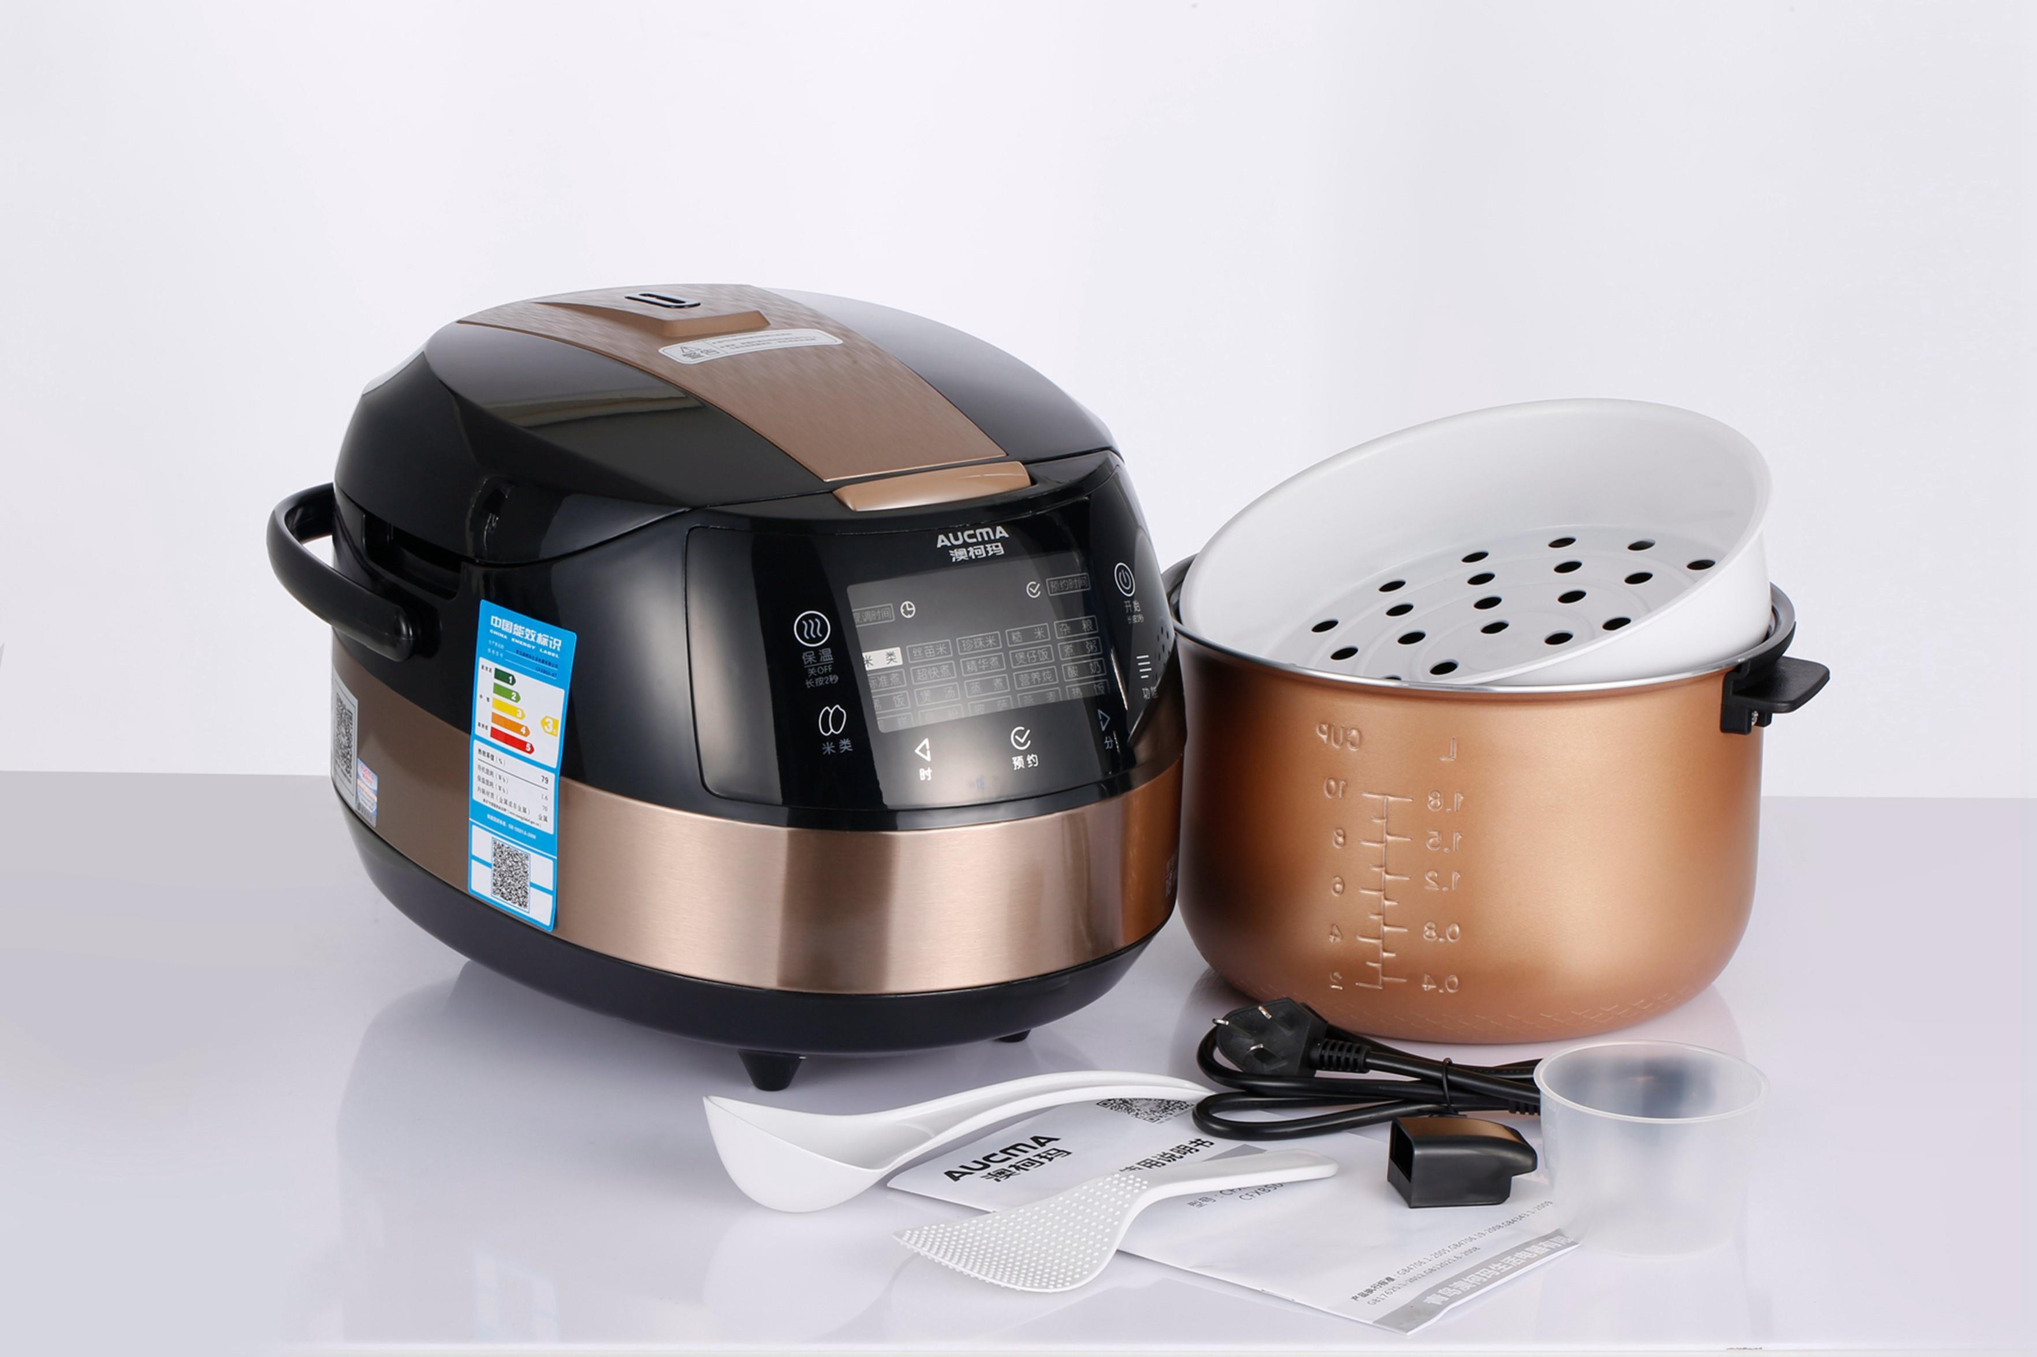
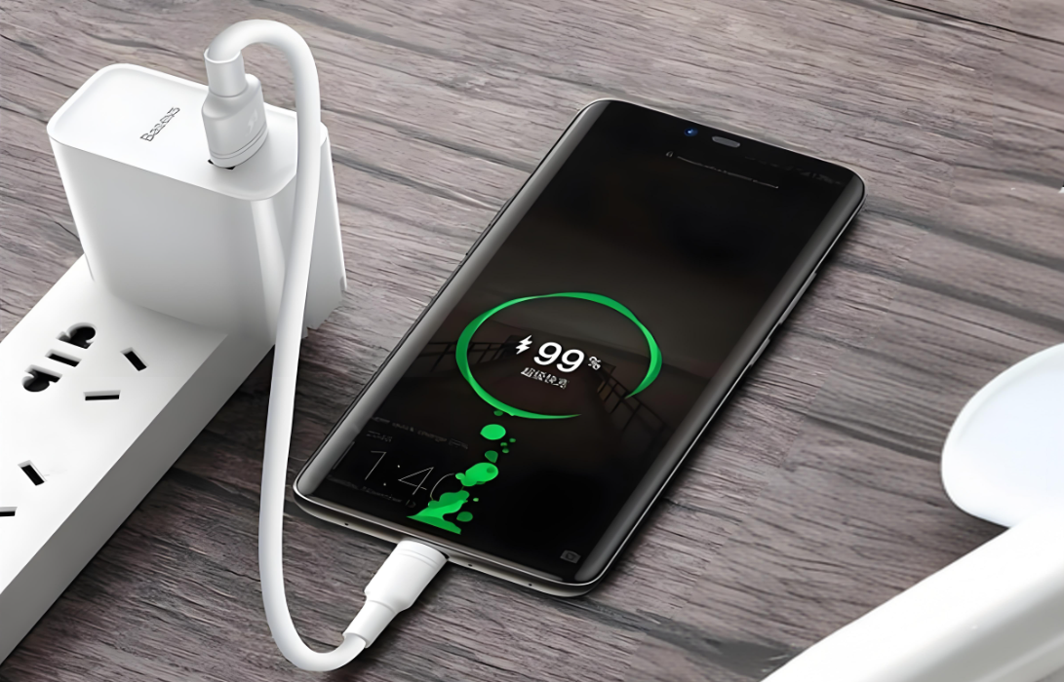
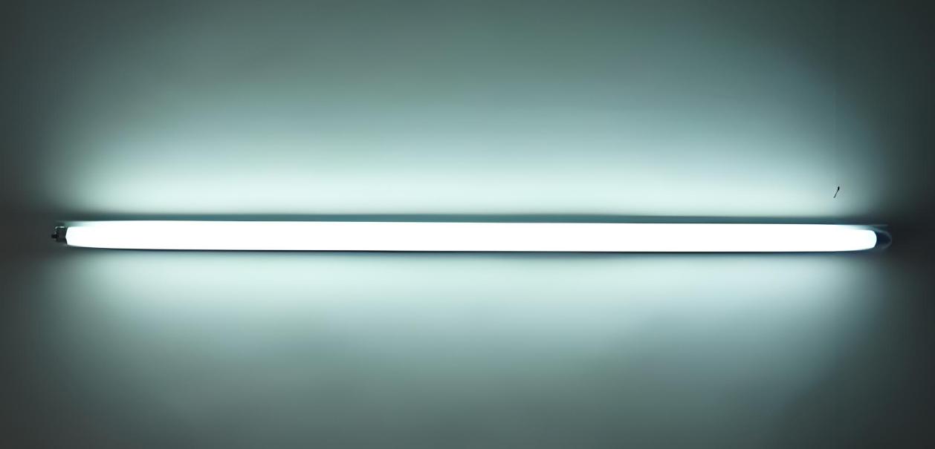
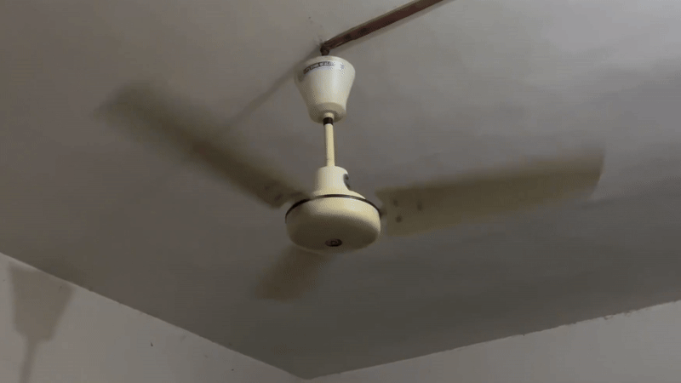
讲授新课
一
电能
各类用电器工作的过程就是消耗_____的过程。是把___能转化为_________能量的过程。
2. 电能的应用
电能
电
其他形式
说说这些过程中能量的转化情况

Slide 4
讲授新课
一
电能
3. 电能的概念：
⑴ 定义：
电能是一种______，它可以让各种各样的_________工作。
能源
用电器
⑵ 单位：
______，符号是___
焦耳
J
常用单位：
度
_________（俗称___），符号是______
千瓦时
kw· h
⑶ 单位换算：
1度=___kW · h =________J
1
3.6×10⁶

Slide 5
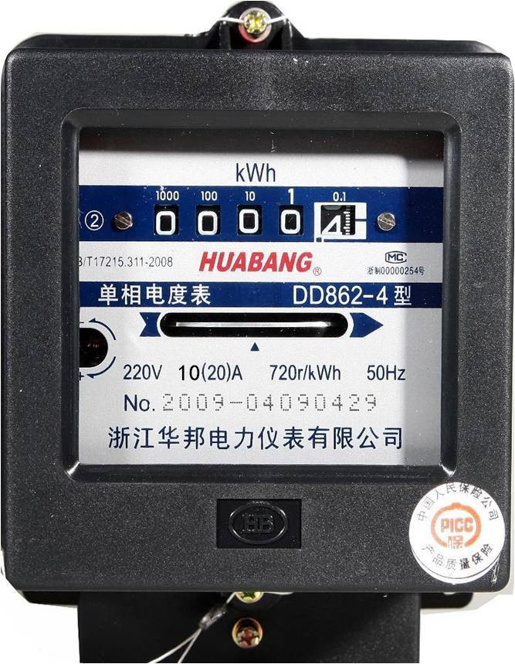
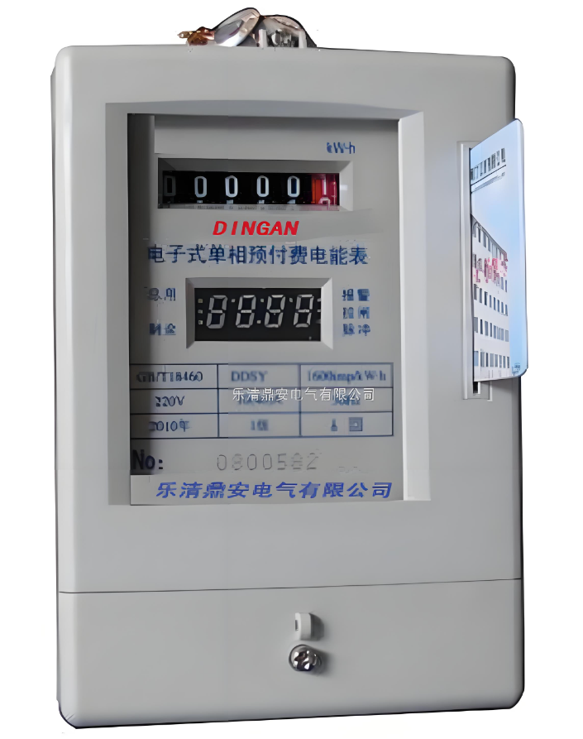
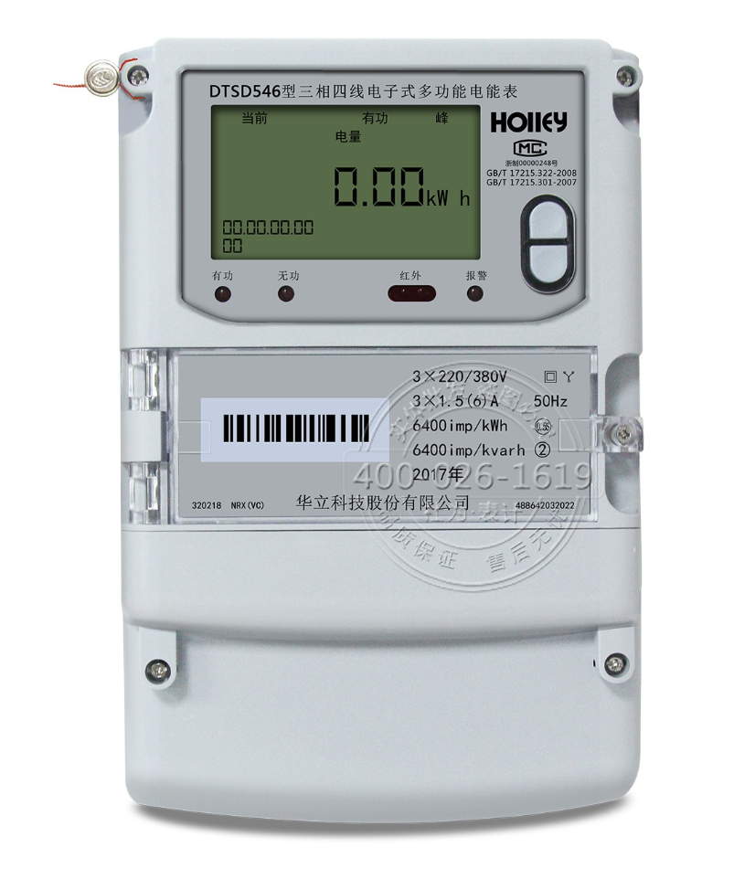
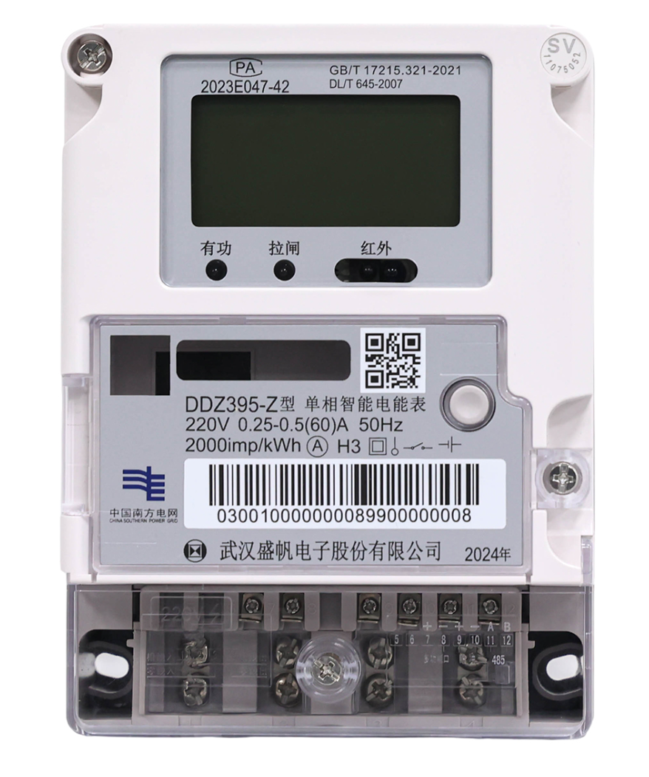
讲授新课
一
电能
4. 电能的计量：
用电器在一段时间内消耗的电能可通过______表（______表）计量。
电能
电度
工业电电能表
旧式电能表
IC卡电能表
一般家庭电能表

Slide 6
讲授新课
一
电能
4. 认识电能表：
⑴ 铭牌意义：
“220V”表示该电能表应该在____的电路中使用。
“50Hz”表示该电能表在频率为____的交流电路中使用。
220V
50Hz
“10（20）A”表示该电能表的_____电流是10A,_____
_____电流是20A.
“720r/kwh”表示每消耗_____的电能，电能表上的转盘转过___转。
标定
1kwh
额定
最大
720
标定电流是电能表的基本电流，在这个电流附近电能表能保证较好的计量精度。而额定最大电流是电能表能够承受的上限电流。

Slide 7

讲授新课
一
电能
小数点后面第一位
4. 认识电能表：
⑵ 读数及计量方法：
七月底
0 | 3 | 3 | 3
0
一度量能做什么呢？
读数
W₁=__________kW·h
八月底
0 | 4 | 2 | 7
4
读数
W₂=__________kW·h
八月份用电:
W=W₂-W₁=__________ kW·h

Slide 8

讲授新课
二
电功
1. 电功的概念：
⑴ 定义：
电流所做的功叫做______。
电功
作多少功就有多少电能转化为其他形式的能
其他形式
⑵ 实质：
电流做功的过程实际上就是______转化为___________能量的过程。
电能
⑶ 单位：
______，符号是___
焦耳
J
常用单位：
度
_________（俗称___），符号是______
千瓦时
kw· h
⑷ 单位换算：
1度=___kW · h =________J
1
3.6×10⁶
电压
U是______，单位：___
V
⑸ 表达式：
电流
I 是______，单位：___
UIt
A
W=______
时间
s
t 是______，单位：___

Slide 9
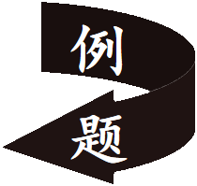
讲授新课
三
电功的计算
例 1. 一个小灯泡的两端加2.5V电压时电流是0.3A，它在这种情况下通电2min，电流做了多少功？消耗的电能是多少？
解：
电流做功:
W=UIt=2.5V×0.3A×120s=90J
消耗的电能也是90J。

Slide 10
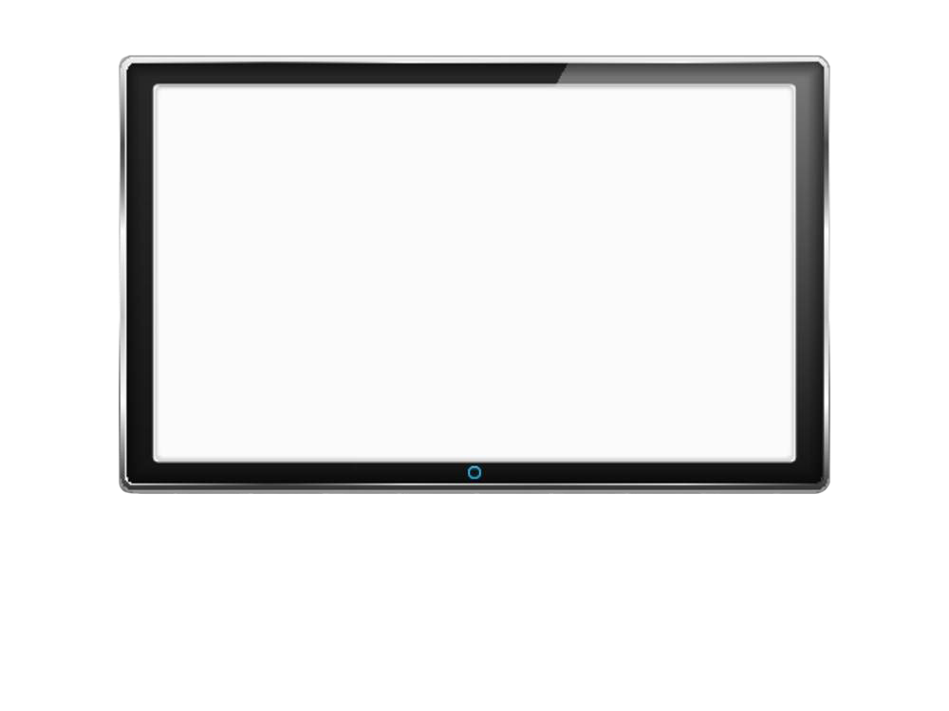
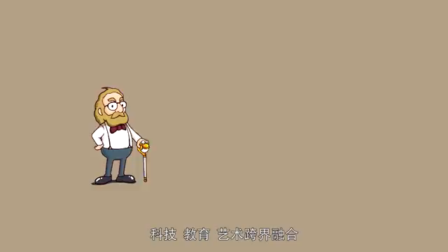
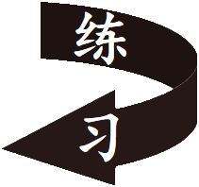
课堂小结

Slide 11

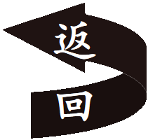
电从哪儿来
？

Slide 12
一度电的作用

Slide 13

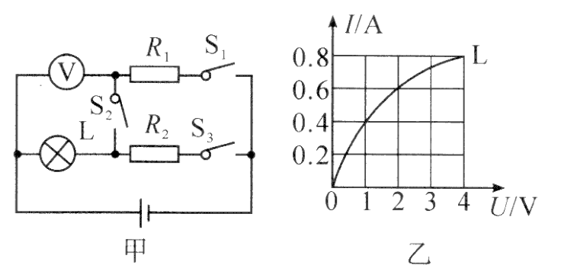
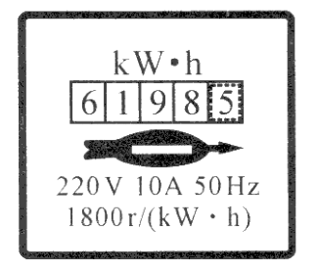
典例解析
如图甲所示，电源电压恒定不变，R₁的阻值为10Ω，图乙是小灯泡L的电流与电压关系的图像；当只闭合S₁、S₂时,电压表示数为2V。求:
(1)通过小灯泡的电流；
(2)电源电压；
(3)当只闭合 S2,S1时，电压表示数为4 V，电路在1min内消耗的电能。
如图是电能表表盘示意图，下列说法正确的是( )
例 2
例 1
A.电能表是用来测电功率的仪器
B.此时电能表的读数为61985kW·h
C.这个电能表通过的电流一定为10A
D.这个电能表应该在220V的电路中使用

Slide 14
随堂练习
小叶利用标有“3000 r/(kW·h)”字样的电能表测量电热水器消耗的电能。他将电热水器单独连接在电路中，观察到电能表上的铝盘1min转了60 r，电热水器消耗的电能是 kW·h，如果这些能量由天然气来提供，需要完全燃烧 m³的天然气。
关于电功，下列说法正确的是( )
变式训练 1
变式训练 2
A.通电时间长的用电器比通电时间短的用电器消耗的电能多
B.对于并联的两个电阻而言，电流对电阻值大的做的功多
C.通过导体的电流越大，电流对它做的功就越多
D.导体两端电压相同，通过电流越大、工作时间越长时，电流对其做功越多

